Slide 1


TRƯỜNG ĐẠI HỌC CÔNG NGHỆ THÔNG TIN
KHOA KHOA HỌC VÀ KỸ THUẬT THÔNG TIN
BÁO CÁO ĐỒ ÁN MÁY HỌC
DATA SCIENCE SALARY PREDICTION
Giảng viên hướng dẫn: TS. Nguyễn Lưu Thùy Ngân
ThS. Dương Ngọc Hảo
Sinh viên thực hiện: Trương Nguyên Hạo – 21522051
Nguyễn Hồng Cát Thy – 21522665

Slide 2





GIỚI THIỆU ĐỀ TÀI
MÔ TẢ BỘ DỮ LIỆU
XỬ LÝ DỮ LIỆU
TRAINING VÀ ĐÁNH GIÁ MODEL
NỘI DUNG BÁO CÁO
PHÂN TÍCH LỖI
HƯỚNG PHÁT TRIỂN

Slide 3






LÝ DO CHỌN ĐỀ TÀI
Hiện nay, sinh viên ngành khoa học dữ liệu mới ra trường chưa có việc làm, mong muốn tìm công việc phù hợp với mức lương hợp lý.
Vì vậy, dự đoán tiền lương của các chuyên gia trong lĩnh vực này sẽ giúp các công ty, tổ chức, doanh nghiệp hoặc nhà tuyển dụng dự đoán được mức lương phù hợp cho các vị trí việc làm, từ đó có thể giúp cho quản lý tài chính hiệu quả hơn.
GIỚI THIỆU ĐỀ TÀI
MÔ TẢ BÀI TOÁN
Đầu vào của bài toán là các dữ liệu về chuyên gia ngành khoa học dữ liệu như vị trí công việc, kinh nghiệm làm việc, quy mô công ty...
Đầu ra là mức lương của chuyên gia đó

Slide 4




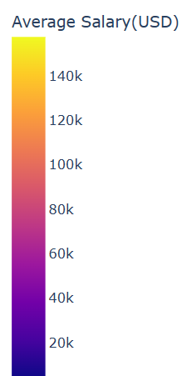
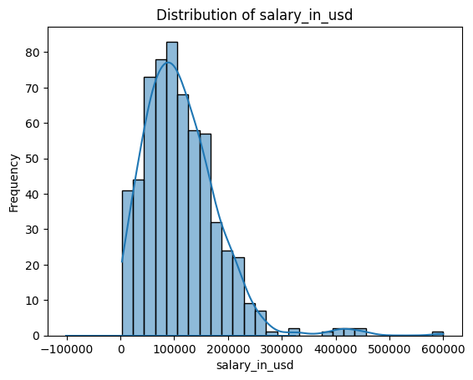
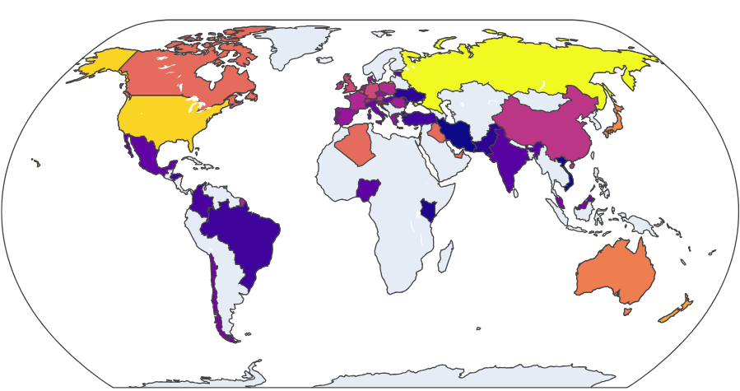
MÔ TẢ BỘ DỮ LIỆU
Có tổng cộng 607 mẫu với 11 trường dữ liệu bao gồm các thuộc tính là: ·Work year, Salary, Salary currency, Salary in usd, Job title, Experience level, Employment type, Company location, Remote ratio và không có dữ liệu Null.
Lương trung bình theo vị trí công ty
Trực quan hóa thuộc tính đích

Slide 5
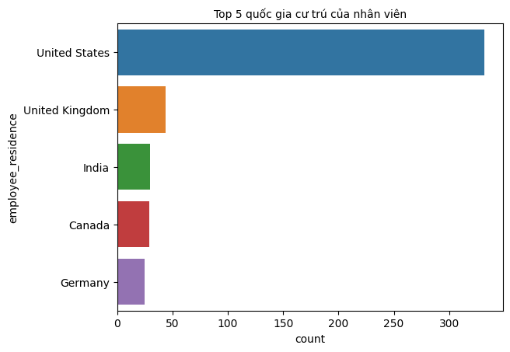
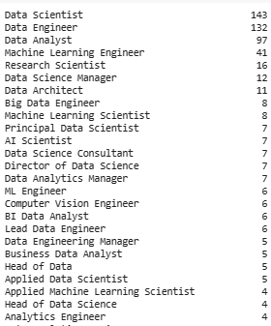
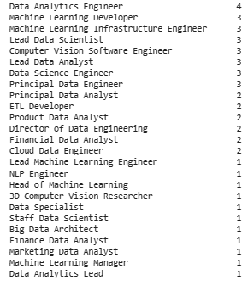
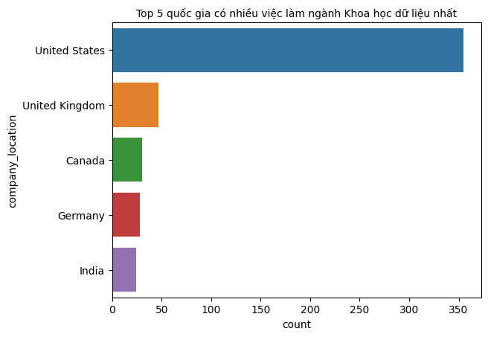
MÔ TẢ BỘ DỮ LIỆU
Bộ dữ liệu không cân bằng, không đầy đủ các vị trí việc làm của ngành khoa học dữ liệu, không đại diện cho toàn bộ ngành này

Slide 6




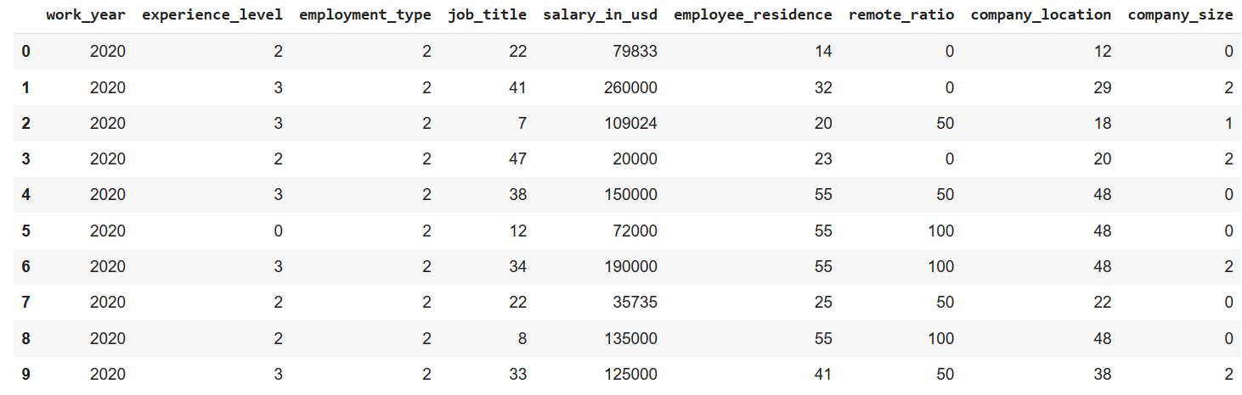

Gán nhãn dữ liệu bằng Label
Encoder
XỬ LÝ DỮ LIỆU
Company size | -0.151205
Employment type | -0.123545
Job title | 0.131016
Remote ratio | 0.132122
Work year | 0.170493
Experience level | 0.315312
Company location | 0.428994
Employee residence | 0.452501
Hệ số tương quan
Tìm siêu tham số tốt nhất bằng Grid Search
Multiple Linear Regression | copy_X = True, fit_intercept = False, positive = True
Random Forest | max_features = 'log2', n_estimators = 50
Gradient Boosting | max_depth = 3, n_estimators = 50

Slide 7


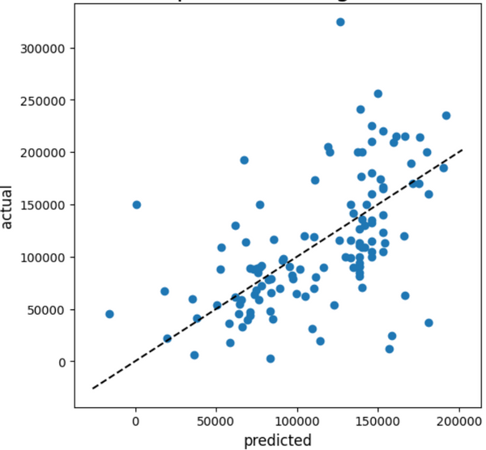
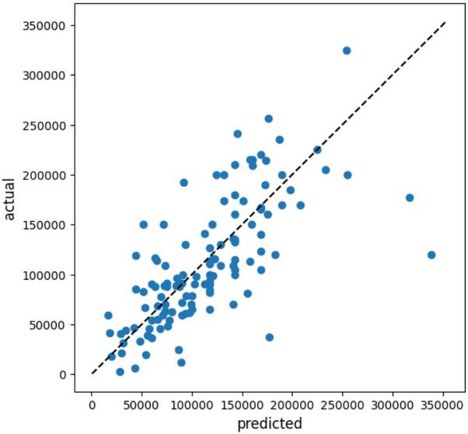
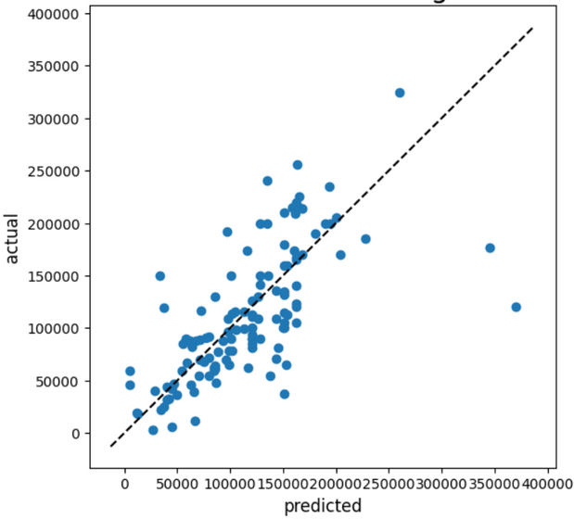

CÁC THUẬT TOÁN VÀ KẾT QUẢ
MULTIPLE LINEAR REGRESSION
RANDOM FOREST
GRADIENT BOOSTING
Accuracy: 29.973357%
MAE: 41409.016799
MSE: 3.347492e+09
RMSE: 57130.402763
Accuracy: 47.624032%
MAE: 33117.318504
MSE: 2.184225e+09
RMSE: 46407.664894
Accuracy: 44.248486%
MAE: 33055.975340
MSE: 2.449090e+09
RMSE: 49822.123154

Slide 8

Bộ dữ liệu
Bộ dữ liệu khiêm tốn, chỉ hơn 600 mẫu và không đại diện cho toàn bộ ngành khoa học dữ liệu.
Bộ dữ liệu chưa được cân bằng lắm, khá nghiêng về phía US trong 2 thuộc tính Employee residence và Company location
PHÂN TÍCH LỖI
Hiệu năng mô hình
Accuracy của mô hình ở mức 47 - 48%, đang ở mức thấp. RMSE trong khoảng (45000 - 46000) đánh giá không quá cao nhưng có thể thấy được dự đoán còn nhiều sai lệch.
LEARN MORE

Slide 9













Cân bằng lại bộ dữ liệu bằng cách tổng hợp thêm hoặc chỉnh sửa lại.
Thử thêm một số mô hình khác.
HƯỚNG PHÁT TRIỂN
Sử dụng thêm các thuật toán Optimizers để tối ưu hóa hàm mục tiêu.

Slide 10



THANK YOU !!!
CẢM ƠN ĐÃ LẮNG NGHE

